Slide 1
PERÚ: ESTRATEGIA DE LUCHA CONTRA LA CORRUPCIÓN
Política Nacional de Integridad y Lucha contra la Corrupción
Plan Nacional de Integridad y Lucha Contra la Corrupción 2018-2021

Slide 2
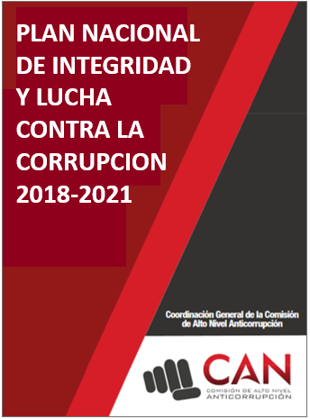
Marco de Referencia del PNILC 2018-2021
1.- Informe de la Comisión Presidencial de Integridad
2.- Estudio OCDE sobre Integridad en Perú.
3. Convención de Cohecho OCDE
4.- Compromiso de Lima – Cumbre de las Américas
5.- G-20 Principios de Alto Nivel para la Organización Contra la Corrupción

Slide 3
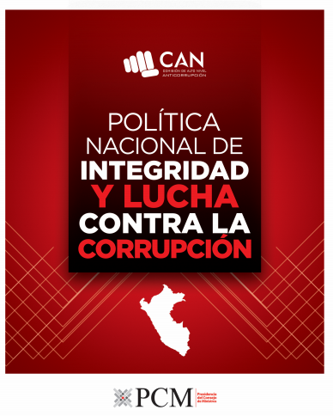
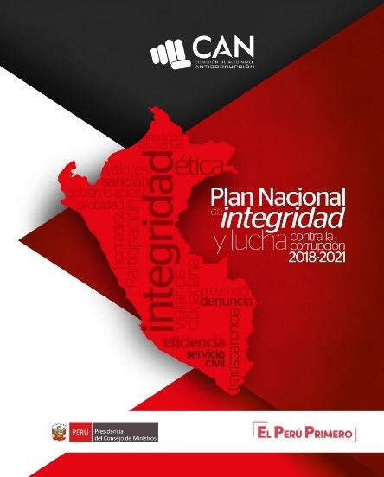
2017
2018
UNA NUEVA ESTRATEGIA DE PREVENCIÓN
Fortalecimiento institucional e interinstitucional
Reformas de alto nivel
Modelo de integridad para las entidades públicas (compliance público): estándares y políticas de cumplimiento
D.Leg. 1327 [2017]: Denuncias de corrupción
D.S. 042-2018-PCM: Medidas para fortalecer la integridad
D.Leg .1415 [2018]: Gestión de Intereses
D.S. 120-2019-PCM: Reglamento de Gestión de Intereses
D.S. 138-2019-PCM: Declaración Jurada de Intereses
Rector de la política nacional e implementador de normas y herramientas de integridad
2018

Slide 4
Visión institucional en la implementación del Plan
69 acciones en 3 pilares: Prevención, Riesgos y Sanción
Enfoques del Plan
Enfoque participativo. Consenso del sector público (CGR, MP, PJ, MINJUS, Defensoría del Pueblo, CNM, SERVIR, OSCE, ANGR, AMPE, Congreso), sector privado (CONFIEP, CCL y SIN), y sociedad civil.
Enfoque descentralizado. Priorización a nivel subnacional.
Enfoque social. La corrupción afecta de manera diferenciada y profundiza las brechas sociales y económicas, así como los esquemas de violencia de género.
Enfoque preventivo. Las acciones inciden en generar una cultura de integridad y de prevención de la corrupción.

Slide 5
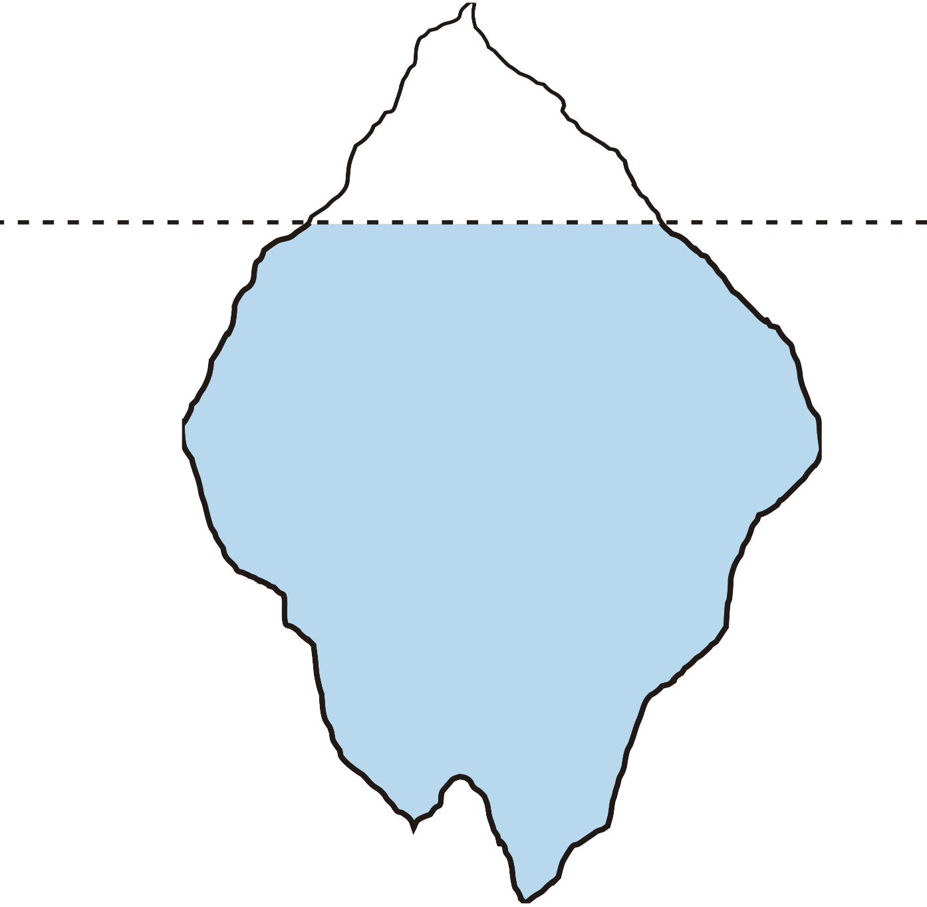
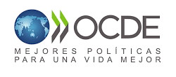
Identificación
de riesgos
Estándar de
cumplimiento
Diseño de
Controles
eficientes
Centrado
en la persona
Mayor
comunicación
¿Cómo ha enfrentado el Estado la corrupción?
Reactivo
Estado
Sociedad Civil
Medios
G20
Preventivo
Enfoque sancionador
Delitos
Soborno, colusión
enriquecimiento ilícito, etc.
Enfoque integridad
Desconfianza
ciudadana
Faltas éticas e infracciones
administrativas
2017
2018
Uso inadecuado de bienes
Conflictos de interés
Mal uso de información privilegiada
Falta de transparencia
A nivel país
Fortalecer la cadena de valor anticorrupción
Reforma electoral, política y de justicia
Fortalecer procesos de contrataciones y de obras públicas
Carrera pública meritocrática
Cultura de valores
Cultura de las entidades públicas
Experiencia
y percepción
cotidiana
Problemas de gestión
Débil meritocracia
Ausencia de normas
de conducta claras
Injerencia política
Secretaría de Integridad Pública | PCM | 2019
Notes:
¿Todos percibimos y definimos igual a la corrupción?
Cadena de valor (CGR - PNP – MP – Procuraduría Anticorrupción - PJ) para garantizar adecuada detección, investigación y sanción de la corrupción
Modelo de integridad La propuesta de compliance se basa en i) las Convenciones Anticorrupción de las que Perú es parte obligada; ii) recomendaciones de la OCDE contenidas en el Anexo II de la Convención de Cohecho; y iii) Principios del G-20.

Slide 6
69 Acciones del PNILC 2018-2021
OBJETIVOS ESPECÍFICOS
ACCIONES
EJES
1. Garantizar transparencia y acceso a información pública
2. Consolidar gestión de información integrada
3. Impulsar reforma del sistema electoral
29
4. Promover cultura de integridad y ética pública
Capacidad preventiva del Estado
5. Integrar política de gestión de conflictos de intereses y de gestión de intereses
1. Fortalecer los mecanismos de denuncias
Identificación y gestión de riesgos
2. Impulsar una carrera pública meritocrática
21
3. Garantizar la integridad en las contrataciones
4. Fortalecer la gestión de riesgos
Capacidad sancionadora del Estado
1. Reforzar el sistema de justicia penal
2. Reforzar el sistema disciplinario
3. Reforzar el sistema nacional de control
19
4. Fortalecer mecanismos de recuperación de activos

Slide 7
Implementación en dos niveles

Slide 8
Nivel transversal (país)
Fortalecer cada una de las entidades que conforman la cadena de valor anticorrupción (CGR - PNP – MP – Procuraduría Anticorrupción - PJ) para garantizar adecuada detección, investigación y sanción de la corrupción. Consolidar marco normativo adecuado para i) prevenir la corrupción (conflicto de intereses / gestión de intereses / política de regalos) y ii) evitar lagunas de impunidad en la macrocorrupción. Reforma electoral, política y de justicia Fortalecer procesos de contrataciones y de obras públicas Consolidar reforma de la carrera pública meritocrática Priorización en la construcción de una cultura de valores (educación y formación)

Slide 9
Cadena de valor de la Justicia anticorrupción
Junta Nacional de Justicia
CGR
Procuradurías

Slide 10
Tolerancia hacia la corrupción
2017
7
65
27
Alta tolerancia
Rechazo definido
Tolerancia media
Dar obsequio o dinero para agilizar un trámite público
Pagar propina para que le perdonen una multa
Que un funcionario público favorezca a parientes y amigos
Llenar documentos con datos falso por conveniencia
Robar servicios públicos
Fuente: Encuesta Nacional sobre Corrupción 2017. PROÉTICA. IPSOS Perú

Slide 11
Nivel focalizado (por entidades)
Implementación de modelos de integridad en TODAS dependencias públicas (public compliance). La propuesta de compliance se basa en i) las Convenciones Anticorrupción de las que Perú es parte obligada; ii) recomendaciones de la OCDE contenidas en el Anexo II de la Convención de Cohecho; y iii) Principios del G-20. Busca prevenir la corrupción al interior de cada una de las entidades de la administración pública: Ministerios Gobiernos regionales Municipios

Slide 12
El modelo de integridad público
Apoyo absoluto, explícito y visible
Cultura organizacional (valores y creencias)
Seguimiento, lecciones aprendidas, oportunidades de mejora en la aplicación del modelo
Compromiso de Alta Dirección
Riesgos de corrupción
Proceso participativo
Metodología
Supervisión
y monitoreo
Gestión de riesgos
Conflicto de intereses, regalos, etc.
Gestión de intereses (lobby)
Política de contratación de personal (filtros en áreas sensibles).
Códigos de conducta
Mecanismos claros y accesibles
Medidas de protección
Posibilidad de denuncias anónimas
Mecanismos de detección de irregularidades
Políticas de complimiento e integridad
Canal de denuncias
Encargado del Modelo
Clasificación y tratamiento de la información, Gobierno Abierto, Rendición de cuentas, Participación ciudadana
Comunicación y capacitación
Transparencia
Capacitación en integridad y ética
Política de comunicación a contrapartes
Comunicación interna y clima laboral
Controles
Control interno, externo (CGR) y auditorías. Buen uso de los recursos públicos (eficiencia)
Secretaría de Integridad Pública | PCM | Junio 2019
Notes:
Riesgo reputacional: https://gestion.pe/blog/riesgosfinancieros/2012/04/el-riesgo-reputacional-y-su-ge.html?ref=gesr. conductas anti-éticas como fuente de riesgo reputacional (conocido también como riesgo de reputación). A éste riesgo no se le suele considerar como un riesgo financiero. Y sin embargo puede tener consecuencias financieras graves. Tratemos de entenderlo un poco mejor. Conjunto de percepciones y opiniones en torno a una organización. Se debe gestionar adecuadamente.
Es fundamental en la toma de decisiones de todo funcionario público (y por ende de las entidades), es una variable importante.
Existen distintos tipos de riesgos de gestión: políticos, reputacionales, financieros, ambientales, tecnológicos, etc. Bajo la política y el plan se tiene que considerar como un riesgo adicional a evaluar el de corrupción.
En ese ámbito, particularmente en temas de inversión pública, contrataciones, asociaciones público privadas, recursos humanos, licencias, permisos autorizaciones (enfocado a vincularse con el sector privado y la ciudadanía), etc.
El tema participativo es clave, es preferible hacerlo in house (personas en contacto con el problema)
No hay una metodología única para identificar riesgos. Se puede utilizar la metodología establecida para el Sistema de Control Interno de 146-2019-CG (que utiliza el modelo Coso que es uno de los estándares internacionales) los ISOS (que tienen sus propios procesos) por ejemplo el 37001 (antisoborno), el 27001 (seguridad de la información) o buenas prácticas como la de buen gobierno corporativo del Fonafe. Independientemente de cuál se utilice, la responsabilidad de la identificación de riesgos y el control interno es de la institución o PMBOK.
Es fundamental conocer el detalle técnico de los procesos e involucrar a los actores clave (top-down). Las consultorías pueden ayudar, pero no pueden sustituir la fortaleza de un desarrollo interno.
POLÍTICAS DE CUMPLIMIENTO: Conflicto de interés, regalos, hospitalidad, Diligencia debida: relacionamiento con proveedores, trabajadores, usuarios, abogados. Política de contratación de personal según meritocracia; incorporación de reglas y filtros según la vulnerabilidad de áreas sensibles Procesos de compras (cláusulas anticorrupción, pactos antisoborno, veedurías).
TRANSPARENCIA: Transparencia activa (información a disposición de la ciudadanía), transparencia pasiva (acceso a la información pública), clasificación y tratamiento de la información, gobierno Abierto, gobierno digital, rendición de cuentas y participación ciudadana
CONTROL: Directiva de Control Interno de la CGR. Control interno es un proceso de mejora continua (por ello lo debería asumir SGP) CGR es una agente externo, sin embargo reguló ese tema aunque son conscientes de que el tema se debe trabajar desde el ejecutivo. El tema es que sin una norma específica podría omitirse dicha responsabilidad, pero siempre están las buenas prácticas.
DENUNCIA: ¿Quién las recibe?, ¿Quién las investiga? ¿Quién las resuelva?. Mecanismos de detección de irregularidades (pruebas de integridad y usuario oculto). Mecanismos y protocolos claros para la denuncia ante entidades especializadas como MP, PNP, CGR.Órganos disciplinarios fortalecidos para desarrollo de investigación e imposición de sanciones efectivas y ejemplares
SUPERVISIÓN Y MONITOREO: Evaluación de efectividad de entidad y evaluación del funcionamiento del modelo
ENCARGADO DEL MODELO: Es la principal manifestación de voluntad política, alto nivel jerárquico, empoderamiento, independencia, adecuados recursos e infraestructura, función de orientación y acompañamiento.

Slide 13
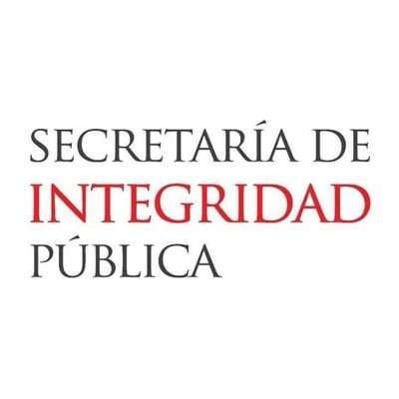
Secretaría de Integridad Pública
RECTORÍA
Objetivo: contar en el Estado con un órgano técnico encargado de conducir, implementar y evaluar la Política Nacional de Integridad y Lucha contra la Corrupción, de aplicación a nivel de todo el Estado Peruano.
Facultad de emitir directivas, directrices, lineamientos y opiniones técnicas relacionadas al establecimiento de una cultura de integridad.
22 de abril de 2018
D.S. 042-2018-PCM
Vamos hacia un SISTEMA FUNCIONAL DE INTEGRIDAD

Slide 14
Muchas gracias
Secretaría de Integridad Pública, trabajamos #PorUnPerúIntegro

